Slide 1
Leibniz Institut für interdisziplinäre Studien e.V. (LIFIS). Gegründet 200 - 20 Jahre im Dienste der Wissenschaft www.leibniz-institut.de Институт по междисциплинарным исследованиям им. Лейбница. Общество основано в 2002 г.
ЗНАНИЯ | ОБРАЗОВАНИЕ | ПРАКТИКА

Slide 2
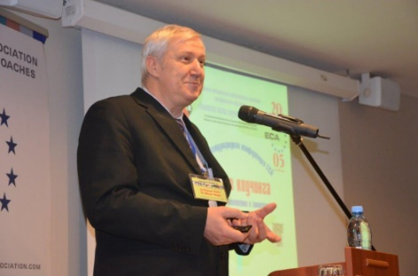
ЗНАНИЯ | ОБРАЗОВАНИЕ | ПРАКТИКА
Институт междисциплинарных исследований им. Лейбница (LIFIS e.V.), Берлин, Германия www.leibniz-institut.de
председатель правления: проф. д-р Вернер Реген
доктор экономических наук
выпускник Одесского института народного хозайства, защита кандидасткой диссертации в институте экономики АН Украины
иностранный член Российской академии архитектуры и строительных наук.
член Берлинского научного общества им. Лейбница, Германия;
Почетный доктор СПбГАСУ (г. Санкт-Петербург, Россия)
основатель „Немецкой школы коучинга и медиации“ и Издательства Вернера Регена в Санкт-Петербурге
С 2010 по 2020 гг: Директро немецкой дивизии и директор по внутреннему аудиту международной группы «Илим Тимбер» (Ilim Timber)
ранее работал в Группе КНАУФ СНГ, в комбинате “Карл Цейсс Йена” (Carl Zeiss Jena), аудиторской компании КПМГ (KPMG).
дедушка, 2 детей, 3 внуков

Slide 3
ЗНАНИЯ | ОБРАЗОВАНИЕ | ПРАКТИКА
Институт междисциплинарных исследований им. Лейбница (LIFIS e.V.) www.leibniz-institut.de
Назначение LIFIS (https://leibniz-institut.de/ru/startseite/ueber-uns/)
В настоящее время состоит в инициировании и поддержке практических связей в области науки в целом, в Берлинском Лейбницевском научном обществе (кратко Лейбницевском обществе) в частности, а также в иных областях общественной жизни – прежде всего в малом и среднем предпринимательстве.
Ввиду возрастающей сложности текущих и будущих проблем междисциплинарное или, соответственно, межсекторальное сотрудничество между наукой и экономикой оказывается в центре всех усилий. При этом LIFIS не намерен быть исследовательским институтом в традиционном смысле, свою задачу он видит скорее в том, чтобы в качестве ‚виртуальной’ инстанции организовывать и координировать имеющиеся потенциалы в других местах, то есть создавать сетевые объединения, обладающие требуемой компетенцией.
В соответствии с такой установкой – то есть, с учетом уникальности LIFIS – формируется состав Правления и членов общества, состоящий из представителей как науки, так и экономики. Членами института могут быть частные лица, корпорации, а также спонсоры.
LIFIS является самостоятельным юридическим лицом с местонахождением в Берлине-Адлерсхофе. Свою деятельность институт финансирует за счет членских и спонсорских взносов и прочих источников финансовой поддержки

Slide 4
ЗНАНИЯ | ОБРАЗОВАНИЕ | ПРАКТИКА
Институт междисциплинарных исследований им. Лейбница (LIFIS e.V.), Берлин, Германия www.leibniz-institut.de
Деятельность LIFIS
проведение ЛЕЙБНИЦЕВСКИХ КОНФЕРЕНЦИЙ (до сегодняшего дня: 25 конференции), форумов, симпозиумов и т.п.,
инициирование, организация и координация междисциплинарных или, соответственно, межсекторальных проектов,
научное консультирование в рамках проектов развития науки, техники и гражданского общества
издание интернет-журнала LIFIS ONLINE
участие в проектах высшего и последипломного образования.
Деятельность LIFIS структурирована по ряду ключевых тем. Каждая ключевая тема координируется одним из друзей общества.

Slide 5
ЗНАНИЯ | ОБРАЗОВАНИЕ | ПРАКТИКА
Институт междисциплинарных исследований им. Лейбница (LIFIS e.V) www.leibniz-institut.de
Партнеры
Междисциплинарная или, соответственно, межсекторальная задача, стоящая перед LIFIS, обуславливает тесное сотрудничество с партнерами, обладающими междисциплинарной и межсекторальной компетенцией в области экономики и науки, как для достижения средне- и долгосрочных целей, так и с ориентацией на конкретные проекты. В настоящее время таковыми являются:
 | Leibniz-Sozietät der Wissenschaften zu Berlin e.V., Berlin (Берлинское научное общество им. Лейбница) leibnizsozietaet.de
 | Bundesverband Deutscher Innovations-, Technologie- und Gründerzentren e.V. (Центр по инновациям,технологиям и создания новых обществ), Berlin www.adt-online.de

Slide 6
ЗНАНИЯ | ОБРАЗОВАНИЕ | ПРАКТИКА
Институт междисциплинарных исследований им. Лейбница (LIFIS e.V) www.leibniz-institut.de
Партнеры (франмент)
Междисциплинарная или, соответственно, межсекторальная задача, стоящая перед LIFIS, обуславливает тесное сотрудничество с партнерами, обладающими междисциплинарной и межсекторальной компетенцией в области экономики и науки, как для достижения средне- и долгосрочных целей, так и с ориентацией на конкретные проекты. В настоящее время таковыми являются:
 | The European Association for Renewable Energy, Bonn www.eurosolar.org
 | Kulturakademie Dresden www.kulturakademie-dresden.de

Slide 7
ЗНАНИЯ | ОБРАЗОВАНИЕ | ПРАКТИКА
Институт междисциплинарных исследований им. Лейбница (LIFIS e.V) www.leibniz-institut.de
Партнеры (фрагменты)
Междисциплинарная или, соответственно, межсекторальная задача, стоящая перед LIFIS, обуславливает тесное сотрудничество с партнерами, обладающими междисциплинарной и межсекторальной компетенцией в области экономики и науки, как для достижения средне- и долгосрочных целей, так и с ориентацией на конкретные проекты. В настоящее время таковыми являются:
 | BioCon Valley e.V., Greifswald www.bcv.org
 | Informationsdienst Wissenschaft e.V., Bochum (Информационная служба по науке) www.idw-online.de

Slide 8
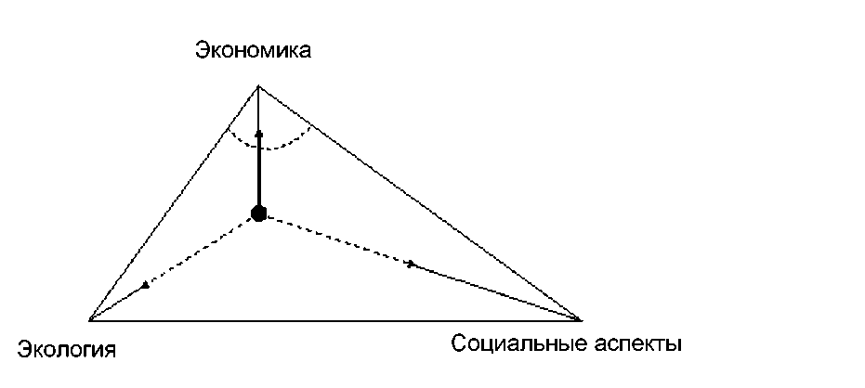
Треугольник устойчивого развития
ЗНАНИЯ | ОБРАЗОВАНИЕ | ПРАКТИКА
LIFIS ONLINE Internet-Zeitschrift des Leibniz-Instituts für interdisziplinäre Studien e.V. (LIFIS) [ ISSN 1864-6972 ]
Интернет-журнал Института междисциплинарных исследований им. Лейбница
[ ISSN 1864-6972 ]

Slide 9
ЗНАНИЯ | ОБРАЗОВАНИЕ | ПРАКТИКА
Институт междисциплинарных исследований им. Лейбница (LIFIS e.V)
www.leibniz-institut.de
Интернет-журнал LIFIS-ONLINE Института междисциплинарных исследований им. Лейбница
[ ISSN 1864-6972 ]
ТЕМАТИЧЕСКИЕ РАЗДЕЛЫ (выбор)
Цифровое преобразование
Инновация и системное изобретательство (ТРИЗ,
Инновационное преобразование и использование энергии и материалов
Интеллектуальная логистика и менеджмент компетенций
Когнитивные структуры
Нано- и микроструктуры, новые материалы
Сенсорные системы и системы исполнительных механизмов, повсеместное распространение электроники, системы безопасности
Наука в контексте (изменения парадигмов в науке, техники, экономике и экологии)

Slide 10
ЗНАНИЯ | ОБРАЗОВАНИЕ | ПРАКТИКА
Институт междисциплинарных исследований им. Лейбница (LIFIS e.V) www.leibniz-institut.de
Интернет-журнал LIFIS ONLINE Института междисциплинарных исследований им. Лейбница
[ ISSN 1864-6972 ]
Интернет-журнал LIFIS ONLINE, издаваемый с апреля 2007 года, призван инициировать и поддерживать междисциплинарный диалог в науке, между наукой и экономикой и, не в последнюю очередь, между наукой, экономикой и политикой – без задержки во времени, неизбежной при использовании обычных каналов публикации. Представители науки, экономики и политики приглашаются инициировать общественное междисциплинарное обсуждение тем, предметом которых являются междисциплинарные и межсекторальные научные проблемы, связанные с областью их деятельности.
LIFIS ONLINE осуществляет первые публикации материалов – на немецком, русском и английском языках. С другой стороны, читателям могут быть предложены и уже опубликованные работы, если их содержание способно внести значительный вклад в обсуждение междисциплинарных и межсекторальных тем.
LIFIS ONLINE актуализируется непрерывно, по мере поступления материалов. Авторские права принадлежат авторам, которые также несут ответственность за корректное цитирование используемых текстов и изображений

Slide 11
ЗНАНИЯ | ОБРАЗОВАНИЕ | ПРАКТИКА
Институт междисциплинарных исследований им. Лейбница (LIFIS e.V)
www.leibniz-institut.de
Образование, междисциплинарное высшее и постдипломное образование
Предпосылки
Сложность процессов современного общественного и технического развития не только требует усиления междисциплинарного и межсекторального сотрудничества науки и экономики, но и обязывает обе области совместно решать вопросы высшего и постдипломного образования.
Структура государственно-правовой системы образования выстроена преимущественно по дисциплинарному принципу и производит «специалистов», то есть не в полной мере удовлетворяет выдвинутым требованиям. Поэтому имеют спрос дополнительные образовательные предложения, покрывающие дефицит междисциплинарных и межсекторальных знаний, то есть вносящие свой вклад в подготовку «генералистов».
LIFIS – в соответствии со своим Уставом – поддерживает академическое высшее и последипломное образование, делая акцент на сотрудничестве естественных, технических, социальных и гуманитарных наук.
Поэтому LIFIS проводит собственные образовательные мероприятия в форме конференций, круглых столов, семинаров и лекций.

Slide 12
ЗНАНИЯ | ОБРАЗОВАНИЕ | ПРАКТИКА
Институт междисциплинарных исследований им. Лейбница (LIFIS e.V)
www.leibniz-institut.de
Предложения в области образования
LIFIS предлагает собственный сертифицированный курс обучения с присуждением степени инженера-специалиста в следующих областях:
техника безопасности / инжиниринг безопасности
автоматизация и производство 4.0.
междисциплинарный менеджмент инноваций

Slide 13
ЗНАНИЯ | ОБРАЗОВАНИЕ | ПРАКТИКА
Институт междисциплинарных исследований им. Лейбница (LIFIS e.V)
www.leibniz-institut.de
Сотрудничество с партнерами
Одновременно в кооперации с партнерами реализуются долгосрочные образовательные мероприятия, для которых LIFIS разрабатывает содержание и предоставляет преподавателей.
Одним из таких партнеров является группа компаний AkaTe-Firmengruppe dbi Projekt + Bildung GmbH, на основе кооперативного договора. Группа AkaTe — это платформа и группа компаний, в которую входят различные предприятия.
LIFIS целенаправленно поддерживает программу бакалавриата в области технологий безопасности в сотрудничестве с Частным институтом автоматизации и Высшей школой Mittweida.
LIFIS открыт для партнерства в области академического высшего и последипломного образования. В соответствии с этим LIFIS заинтересован как в инициировании новых учебных курсов с междисциплинарной ориентацией, так и в новых партнерах по их реализации.

Slide 14
ЗНАНИЯ | ОБРАЗОВАНИЕ | ПРАКТИКА
Dziękuję za uwagę!
Vielen Dank für Ihre Aufmerksamkeit!

